Slide 1
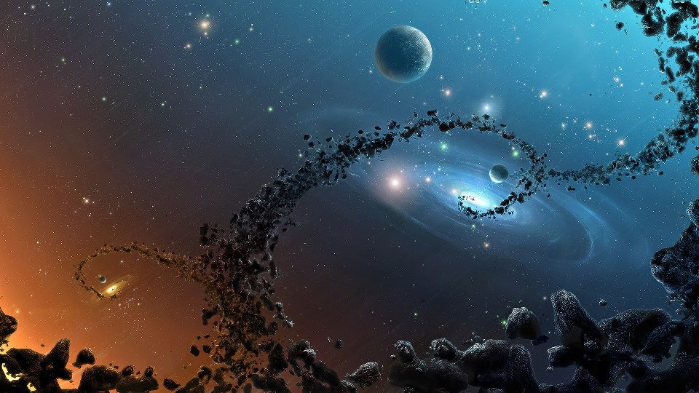
Introdução à Astrologia
Por: Jhony S. Uriel

Slide 2
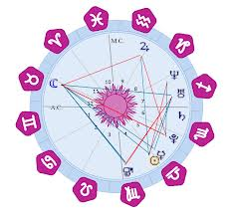
Introdução
Astrologia vê a natureza humana influenciada não só por fatores hereditários e ambientais, como também pela situação do sistema solar no momento do nosso nascimento.
Os planetas são vistos como as forças de vida básicas, as ferramentas com que lidamos, bem como as bases da nossa essência. Estas forças planetárias podem tomar várias formas, dependendo da sua posição zodiacal e da forma como estão relacionadas entre si.
Os aspectos formados entre os planetas descrevem estas relações. As posições daqueles relativamente ao local de nascimento mostram-nos a sua expressão nas esferas da vida descritas pelas casas astrológicas.

Slide 3
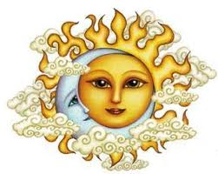
Interpretando o papel destes protagonistas (os planetas) e as suas qualidades (os elementos, signos e casas) e fazendo a síntese, a astrologia pode apresentar um quadro perceptível e completo da pessoa e do seu potencial, baseado na carta natal.

Slide 4
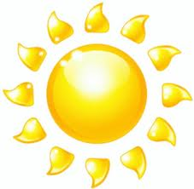
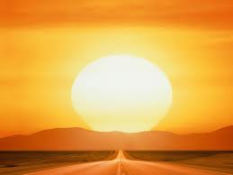

Os Planetas
O Sol
Nosso espírito, força vital, ego, vitalidade, individualidade e auto-expressão, nosso modelo de masculino (Pai) e nossa energia criativa.
Signo Regente : Leão

Slide 5
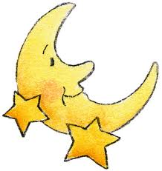
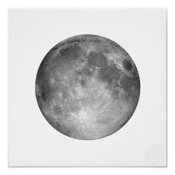

Os Planetas
A Lua
Nossa alma, sentimentos e instintos, intuição, nossas flutuações e humores, herança ancestral, infância e inconsciente. Nosso modelo de feminino (Mãe)
Signo Regente: Câncer

Slide 6
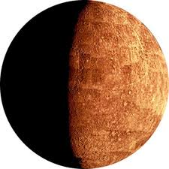

Os Planetas
Mercúrio
Representa o sentido da razão (senso comum), aquele que é racional. Representa a palavra dita e escrita, a ordenação, o peso e a avaliação, o processo de aprendizagem e as aptidões.
Nosso poder de comunicação verbal, mente objetiva, memória intelectual, viagens, juízo, fraudes e enganações, fofocas.
Signos Regentes: Gêmeos e Virgem

Slide 7
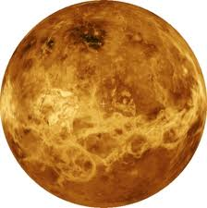

Os Planetas
Vênus
Vênus dá-nos o sentido da beleza, a alegria do prazer, o sentido de estética, o amor pela harmonia, a sociabilidade, o sentido de prazer nas relações e o erotismo.
Poder de atração, glamour, charme, vaidade e luxúria.
Signos Regentes: Libra e Touro

Slide 8
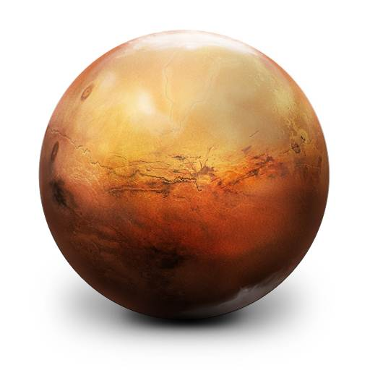

Os Planetas
Marte
Virilidade, agressividade, paixão, raiva, fúria, machismo, ato sexual.
Signo Regente: Áries

Slide 9
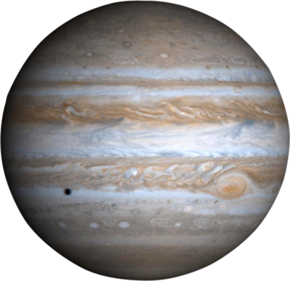

Os Planetas
Júpiter
A procura do significado e do objetivo de vida do indivíduo, o otimismo, a esperança e o sentido de justiça, são representados por Júpiter. Também o são a fé, a filosofia básica de vida, a luta pelo desenvolvimento pessoal e o desejo de expansão.
Abundância, sorte, religião e rito, opulência, generosidade e desperdício.
Signo Regente: Sagitário

Slide 10
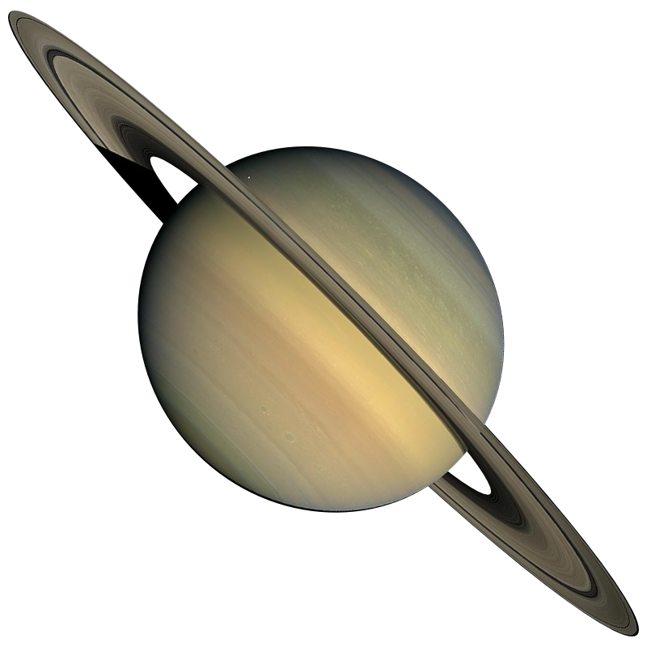

Os Planetas
Saturno
Saturno mostra-nos como vivemos a "realidade" quando encontramos resistência e descobrimos as nossas limitações. Representa a consciência e as convicções morais, bem como as leis e as regras que escolhemos obedecer. Também nos mostra o nosso poder de resistência e de concentração, traz-nos qualidades como a seriedade, a cautela e a reserva.
Signo Regente: Capricórnio

Slide 11
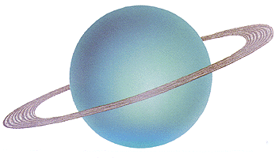

Os Planetas
Urano
Intuição precognitiva, (a intuição de passado e presente é a Lunar), mudanças, reformas, divórcio e rebeliões, invenções e tecnologia.
Signo Regente: Aquário

Slide 12
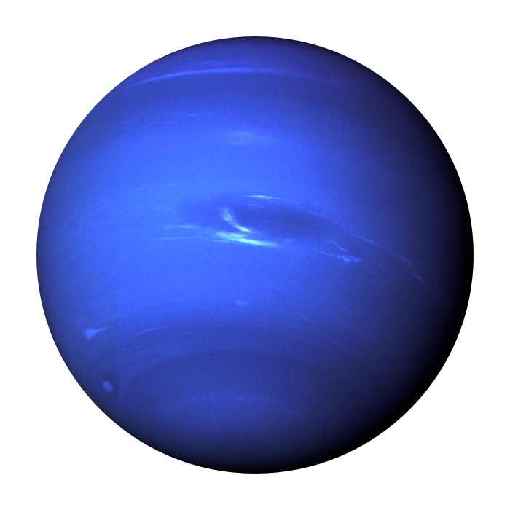

Os Planetas
Netuno
Este planeta dá-nos a supra-sensibilidade, abre as portas para as experiências místicas e para o transcendental.
Dissolução, ilusão, misticismo, desintegração, culpa, impressionabilidade, espiritualidade, amor incondicional.
Signo Regente: Peixes

Slide 13
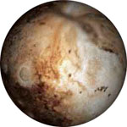
Os Planetas
Plutão
Plutão mostra como lidamos com o poder, seja a nível individual ou coletivo, como enfrentamos nossos “demônios” internos ou externos, concepção e morte, subversão, obsessão, inconsciente e psicanálise, orgasmo, abuso.
Signo Regente: Escorpião

Slide 14
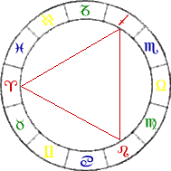
Os Quatros Elementos e o Zodíaco
Os quatro elementos podem ser vistos como os quatro princípios básicos de vida.
Fogo
As pessoas com uma ênfase forte do elemento de fogo são espontâneas e impulsivas e usam as suas energias com todo o entusiasmo. A sua resposta emocional é rápida e têm uma imaginação muito viva.
Signos de Fogo: Áries, Leão e Sagitário

Slide 15
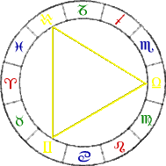
Os Quatros Elementos e o Zodíaco
Ar
As pessoas de ar são rápidas e animadas. Usam as suas energias de formas muito variadas. Têm tendência para intelectualizar os seus sentimentos e expectativas.
Signos de Ar: Libra, Aquário, Gêmeos

Slide 16
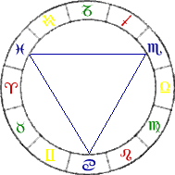
Os Quatros Elementos e o Zodíaco
Água
As pessoas com uma forte ênfase do elemento água são sentimentais e muito sensíveis. As suas capacidades emocionais e imaginativas são profundas e ricas.
Signos de Água: Cancêr, Escorpião, Peixes

Slide 17
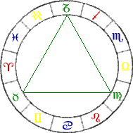
Os Quatros Elementos e o Zodíaco
Terra
As pessoas de terra reagem silenciosa e lentamente. Emocionalmente elas são fortemente enraizadas e lentas na mudança.
Signos de Terra: Capricórnio, Touro, Virgem

Slide 18
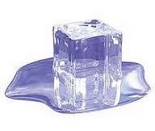
Estados elementares ou Qualidades
Cada um dos quatro elementos encontra-se em três estados ou qualidades, respectivamente chamados de cardeal, fixo e mutável ou estado comum.
Podemos considerar as propriedades físicas da água como analogia: nela também, os elementos químicos se encontram em vários estados.
A água, por exemplo, é líquida no seu estado normal, real. Visto astrologicamente, este seria o estado cardeal. Quando congelada fica em forma sólida, astrologicamente este corresponde ao estado fixo. Quando aquecida, transforma-se em vapor de água – comparável ao estado mutável em astrologia.
No horóscopo individual, o posicionamento dos planetas em signos cardeal, fixo ou mutável também mostram os traços básicos da personalidade.

Slide 19

Estados elementares ou Qualidades
Cardeal
As pessoas com ênfase em signos cardeal têm uma forte propensão para a liderança e para moldar as coisas. Têm forte espírito de iniciativa e agem de acordo com os seus objetivos e metas.
Signos Cardeal: Carneiro, Balança, Caranguejo, Capricórnio

Slide 20
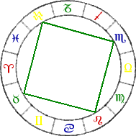
Estados elementares ou Qualidades
Fixo
As pessoas com ênfase em signos fixos têm um desejo de construir no que já existe e de organizar de forma mais eficiente. Eles tendem a preservar o "status quo" e agem em resposta às circunstâncias existentes.
Signos Fixos: Leão, Aquário, Escorpião, Touro

Slide 21
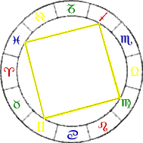
Estados elementares ou Qualidades
Mutável
As pessoas com ênfase nos signos mutáveis ou comuns tendem a procurar mudança e renovação. Elas podem facilmente trocar uma coisa por outra e alinhar as suas ações de acordo com a mudança sem hesitações
Signos mutáveis: Sagitário, Gêmeos, Peixes, Virgem

Slide 22
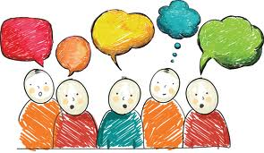
Signos
Cada um dos doze signos astrológicos pertence a um determinado elemento em um dos seus estados. Isto dá-nos doze tipos básicos bastante diferentes. Estas qualidades variáveis dão estrutura às posições planetárias.
Como cada horóscopo tem diferentes planetas em diferentes signos, nunca pode existir um Carneiro "puro" ou um Gêmeos "puro". Cada horóscopo é normalmente uma combinação de partes muito variada, muito complexa e altamente individual.
Para compreender os signos, devemos tomar em consideração as características típicas dos elementos, bem como as características próprias dos planetas associados aos signos.

Slide 23
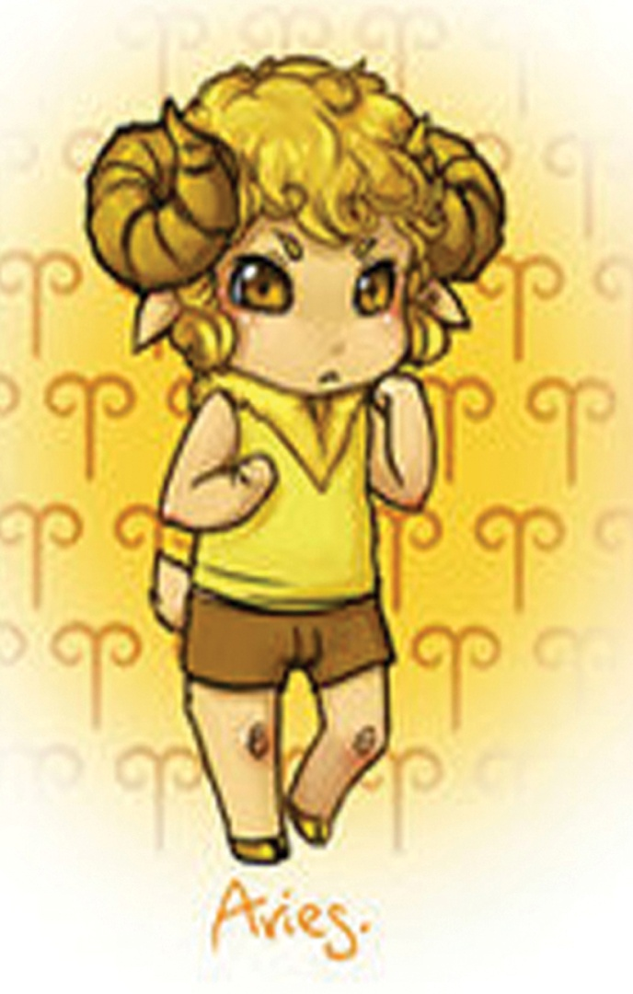
Áries 20/03 a 19/04
O Carneiro é identificado com o signo de Áries porque é cheio de energia e de vida sempre em movimento, e sempre à procura de um novo desafio.
Um Carneiro típico é geralmente cheio de vitalidade e de coragem. Adora desafios, e freqüentemente pode ser um excelente praticante de desporto ou de outros jogos competitivos. Tentará tudo por tudo se houver uma oportunidade de vencer.
Muitas pessoas que têm o Sol em Carneiro, ou mesmo outro dos planetas neste signo, são líderes natos. Têm imensas idéias novas e criativas. Podem tornar-se impacientes quando são obrigadas a seguir uma rotina ou a fazer algo que consideram aborrecido.
O Carneiro não gosta que lhe digam o que tem de fazer. Prefere conduzir a sua própria vida.

Slide 24
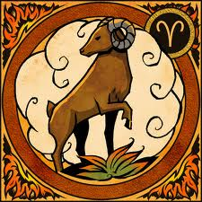
Áries
Carneiro pertence a um grupo de signos do Zodíaco a que os astrólogos chamam signos de Fogo. Isto significa que as pessoas nascidas sob estes signos lembram, de alguma forma, um fogo quente, brilhante e crepitante.
Têm o dom da intensidade e da impulsividade. Tendem a ser sociáveis e por vezes com mau feitio, mas também perdoam facilmente.
São otimistas e raramente ficam tristes durante muito tempo. Leão e Sagitário são também signos de Fogo.
Se você pertence ao signo de Carneiro, pense em como se sente bem quando é o primeiro em alguma coisa, ou quando inventa novas idéias ou atividades que os seus amigos apreciam.

Slide 25
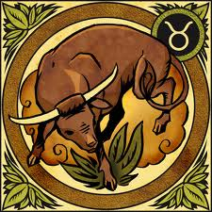
Touro 20 de Abril a 20 de Maio
O boi é usado para descrever o signo de Touro porque geralmente estes nativos são calmos e pacíficos nos seus movimentos. É cuidadoso e relaxado e aprecia a boa comida.
Um Touro típico é alguém que gosta de conforto e que está disposto a trabalhar afincadamente pelas coisas que o fazem feliz.
Tal como o boi, não perde a calma facilmente mas, quando se zanga, o melhor é sair-lhe da frente!
Para o Touro, o mais importante é a estabilidade. Muitas destas pessoas adoram coisas bonitas.
Podem também ter um gosto especial pela terra, e sentirem-se mais realizados no campo.

Slide 26
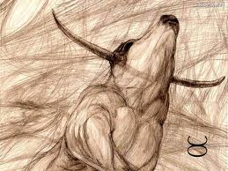
Touro
Algumas pessoas do signo de Touro têm vozes belíssimas e talento para a música, ou podem ter um jeito especial para a escultura ou a carpintaria. Outros são pragmáticos e podem tornar-se excelentes contabilistas ou guarda-livros. Mas por vezes os nativos deste signo levam bastante tempo a decidir aquilo em que são melhores, dado que este é um signo de pessoas pacientes, sem pressa nenhuma.
O Touro pertence a um grupo de signos a que os astrólogos chamam Signos de Terra. Querem com isto dizer que as pessoas do signo de Touro têm uma personalidade sólida e fiável, que faz lembrar a própria Terra. Virgem e Capricórnio são também signos de Terra.
Se você pertence ao signo de Touro, os seus dons especiais são a confiabilidade, e a capacidade de trazer a paz e a estabilidade à vida de outras pessoas.

Slide 27
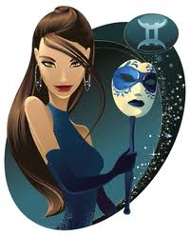
Gêmeos 21 de Maio a 20 de Junho
Os Gêmeos são usados para descrever este signo porque as pessoas gêmeas geralmente adoram partilhar idéias com alguém. Para este signo, o mais importante é a comunicação.
Os Gêmeos são quase sempre curiosos acerca de muitas coisas diferentes. O típico Gêmeos geralmente gosta de estar com outras pessoas e adora discutir as suas mais recentes atividades. São, regra geral, apreciados pelos amigos, porque têm sempre algo especial para partilhar com toda a gente.
Muitas pessoas do signo de Gêmeos têm talento para a escrita, ensino ou para falar em público. Muitos são bons dançarinos. Muitos trabalham na rádio, televisão, ou nos jornais porque adoram estar perto do centro de produção de notícias. Para as pessoas do signo Gêmeos é especialmente importante viajar e conhecer outras pessoas.
.

Slide 28
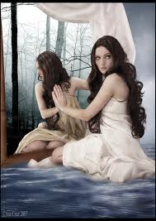
Gêmeos
Gêmeos pertence a um grupo de signos a que os astrólogos chamam Signos de Ar. Quer isto dizer que os Gêmeos têm uma personalidade resplandecente, mutável e leve, que faz lembrar a brisa refrescante de um dia de primavera. Balança e Aquário são também signos de Ar.
Se você pertence ao signo de Gêmeos, lembre-se de como se sente feliz quando se encontra mesmo no centro de acontecimentos excitantes, e depois é capaz de contar aos seus amigos tudo o que aconteceu. Você consegue iluminar uma sala cheia de gente e ensinar-lhes, ao mesmo tempo, algo de novo.

Slide 29
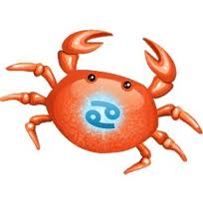
Câncer 21 de Junho a 22 de Julho
O Caranguejo simboliza este signo porque carrega consigo a própria casa.
Também porque se move para os lados em vez de andar em linha reta e, embora um caranguejo não possa ser agressivo com as tenazes, consegue agarrar-se fortemente àquilo que quer.
Uma pessoa tipicamente Caranguejo é amante do lar e muito ligada à família. Ao mesmo tempo, é bastante subtil em termos de comportamento e pode aproximar-se das pessoas e das situações de forma indireta, quando não é capaz ou não quer ser frontal.
E quando ama alguém ou tem algo que o faz feliz, agarra-se com todas as forças e não larga o objeto amado.
.

Slide 30
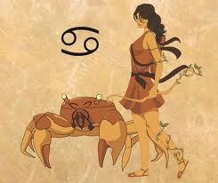
Câncer
As pessoas de Caranguejo querem sentir-se necessárias, e é para elas importante estar rodeadas por pessoas que as amam e que as ajudam a sentir-se seguras.
São freqüentemente tímidas e sensíveis, mas podem tornar-se tenazes e corajosas quando se trata de proteger os amigos e entes queridos. Muitas pessoas de Caranguejo têm uma imaginação prodigiosa e podem criar bonitas histórias e quadros.
Caranguejo pertence a um grupo de signos designados pelos astrólogos como Signos de Água. Isto quer dizer que as pessoas de caranguejo têm uma personalidade profunda, misteriosa e gentil, que faz lembrar uma piscina profunda e fresca ou as águas correntes de um rio. Escorpião e Peixes são também signos de Água.
Se você é Caranguejo, pense em como se sente bem quando está no seio da família e se sente a salvo e seguro num lar calmo e acolhedor.

Slide 31

Leão 23 de Julho a 22 de Agosto
O Leão é considerado o Rei dos Animais, e os astrólogos acreditam que este animal é um bom símbolo para representar o tipo de personalidade que parece ser comum às pessoas do signo de Leão.
Se observarmos um leão, verificamos que exibe sempre um porte digno, orgulhoso e descontraído. Parece saber que é o Rei.
Por vezes também aprecia ser preguiçoso e estender-se ao sol. Tudo isto significa que, se você pertence ao signo de Leão, provavelmente necessita de bastante tempo e oportunidade para fazer as coisas de que mais gosta na vida, coisas que lhe trazem alegria e que lhe permitem expressar-se de forma agradável.
As pessoas de Leão preferem sempre pensar em grande, e não apreciam coisas detalhadas ou aborrecidas. Também gostam de liderar, e detestam receber ordens.

Slide 32
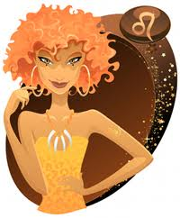
Leão
Outro aspecto importante é o amor. As pessoas do signo de Leão precisam de muito amor e atenção. Podem sentir-se magoados se forem ignorados, ou se alguém ficar com os louros por aquilo que eles próprios fizeram.
Adoram ter uma assistência, e mesmo um Leão relativamente tímido e sossegado pode, disfarçadamente, observar se alguém está a reparar naquilo que faz.
O Leão é um signo de fogo, tal como Carneiro e Sagitário. Se você pertence ao signo de Leão, pense em como lhe sabe bem criar algo que seja unicamente seu, algo artístico ou excitante tal como uma nova invenção que toda a gente admire e que também proporcione prazer às outras pessoas.
Não tenha receio de pedir a atenção e o amor de que necessita, mas lembre-se de que as outras pessoas também gostam de ser amadas e admiradas.

Slide 33
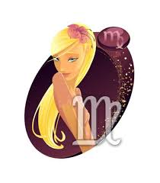
Virgem 23 de Agosto a 22 de Setembro
O símbolo de Virgem é uma donzela e foi escolhido pelos astrólogos para representar pessoas nascidas sob este signo porque lhes é comum uma qualidade de frescura e clareza na forma como pensam.
Os nativos de Virgem são geralmente gentis e sossegados, adoram animais e acompanhar o crescimento de coisas. Muitos virginianos gostam de tarefas que envolvam detalhes e são dotados para as atividades artesanais, como a costura. São capazes de se esforçar arduamente para criar algo ao mesmo tempo belo e útil.
As pessoas nascidas sob o signo de Virgem sentem-se quase sempre felizes sozinhas, mesmo sabendo que são necessárias e apreciadas pelos outros.

Slide 34
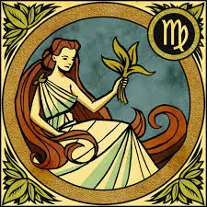
Virgem
De fato, o mais importante para o virginiano é o serviço aos outros. Estão sempre prontos a ajudar, e são muito solidários com os problemas dos amigos. São freqüentemente tímidos e sensíveis, mas no fundo são generosos com o seu amor e os seus talentos.
Virgem é um signo de Terra, tal como Touro ou Capricórnio. Se você pertence ao signo de Virgem, sabe como é bom poder ajudar os outros de alguma forma. Também retira grande satisfação das atividades manuais.
Provavelmente, ao crescer, vai-se apercebendo da importância crescente do trabalho a que se dedica, porque precisa sentir que aquilo que faz é um contribuição válido para a vida. Nunca pense que pessoas mais barulhentas ou mandonas são melhores que você, porque a sua gentileza e a sua calma especiais são muito necessárias a este mundo.

Slide 35

Libra 23 de Setembro a 22 de Outubro
Quando usa dois pratos de uma balança, é necessário que ambos tenham exatamente o mesmo peso de cada lado para que haja equilíbrio. Se houver mais peso de um lado ou menos do outro, os pratos desequilibram-se.
Os astrólogos acreditam que este é um bom símbolo para o signo de Libra, porque estes nativos parecem precisar de igual quantidade de tudo nas suas vidas para serem felizes. As pessoas de Balança precisam de manter o equilíbrio entre o trabalho e o lazer, entre os pensamentos e as emoções.
Por vezes parecem ter dificuldades em tomar decisões, mas isto deve-se ao fato de considerarem todos os lados de uma questão antes de decidirem. Buscam continuamente a perfeição e o equilíbrio, e adoram estar rodeados de beleza e harmonia.

Slide 36
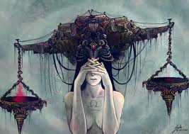
Libra
O mais importante para um Balança é a idéia de harmonia. Gostam de estar rodeados de pessoas e de sentir que são apreciados. Geralmente interessam-se pelo sexo oposto muito cedo na vida, porque precisam de amor e companheirismo.
Muitas dos Balanças são artistas e apreciam coisas belas. Por vezes, têm talento para a música ou para cantar, e geralmente vestem-se bem. Mas podem também ser bons em Matemática e Ciências, porque têm um pensamento claro e lógico. Regra geral, são bastante apreciados porque são charmosos e fáceis de lidar.
Quando alguém do signo de Balança discute ou tem um mau comportamento, quase sempre é por sentir que algo é injusto.
Balança é um Signo de Ar, tal como Gêmeos ou Aquário. Se você pertence ao signo de Balança, pense em como se sente bem quando tudo na sua vida parece ser harmonioso e equilibrado, ou quando tem amigos com quem sair ou fazer coisas.

Slide 37
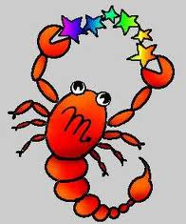
Escorpião 23 de Outubro a 21 de Novembro
O escorpião é um pequeno animal solitário que gosta de se esconder sob as pedras. Pode ser perigoso, mas nunca é agressivo por natureza, e apenas ataca se for perturbado.
Os astrólogos acreditam que o escorpião é um bom símbolo para representar as pessoas nascidas sob este signo, porque estas pessoas geralmente precisam de bastante tempo sozinhos para pensar profundamente sobre aquilo que sentem.
As pessoas de Escorpião são por vezes bastante quietas, tímidas e sensíveis e gostam de manter segredos. Podem sentir as coisas muito intensamente.
São quase sempre muito exatas a detectar os aspectos positivos e negativos nas outras pessoas. O mais importante para um Escorpião é a auto-compreensão.

Slide 38
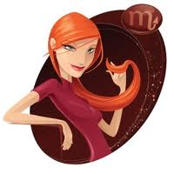
Escorpião
Não têm medo de experimentar coisas que outras pessoas receiam, se isso os ajudar a aprender mais sobre si próprios. Ao mesmo tempo, não gostam que se aproveitem deles ou de ser magoados. Os nativos desse signo tem um forte senso de justiça. Isto pode dificultar a vida às crianças de Escorpião, se acharem que estão a ser castigadas injustamente.
As crianças de Escorpião são freqüentemente muito mais espertas e mais compreensivas do que as outras crianças, por isso devem sempre receber explicações quando lhes mandam fazer alguma coisa.
Muitos Escorpiões têm jeito para coisas que exijam compreensão e atividade mental aprofundada, como a Psicologia. Alguns tornam-se excelentes médicos e cirurgiões, porque se interessam pelos mistérios da vida e gostam de curar.
Escorpião é um signo de água, como Peixes e Caranguejo. Se você é Escorpião, os seus dons especiais são a percepção clara das coisas e a sensitividade, bem como a força de vontade, que o pode levar a conquistar qualquer coisa na vida.

Slide 39
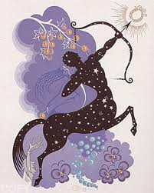
Sagitário 22 de Novembro a 21 de Dezembro
O centauro é uma criatura imaginária, metade cavalo e metade homem. Nas histórias mitológicas, é aventureiro e galopa até ao fim do mundo apenas pela alegria de encontrar algo novo.
Nas mãos, segura o arco e a flecha. Aponta a seta a algum alvo distante, galopa em sua perseguição e quando alcança o alvo dispara-a novamente, sempre em movimento.
Os astrólogos acreditam que o centauro é um bom símbolo para as pessoas deste signo, porque geralmente adoram viajar, ver novos lugares e conhecer novas pessoas. Estão sempre prontos para uma nova aventura e sempre dispostos a aprender algo de novo.

Slide 40
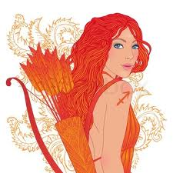
Sagitário
As pessoas de Sagitário precisam de bastante liberdade, porque querem experimentar o mais possível da vida. Sentem-se infelizes se presos a uma rotina, e felizes quando se lançam em algo de novo.
Andar é um dos passatempos favoritos dos sagitarianos, e muitos são excelentes desportistas. Têm também uma mente inquieta e aventureira, e gostam de encetar novos estudos. Muitos Sagitários interessam-se por Filosofia e pelo mundo das idéias.
Gostam de se divertir e são uma alegre companhia.
Sagitário é um signo de fogo, como Carneiro e Leão. Se você pertence ao signo de Sagitário, provavelmente irá descobrir que, com o passar dos anos, terá vontade de viajar. Tem uma mente ativa e inquiridora, e irá sempre colocar questões sobre muitas coisas.
Acima de tudo, tem uma grande confiança em si próprio, e o seu dom único e especial é a capacidade de confiar numa estrela protetora e acreditar que os seus sonhos se tornarão realidade.

Slide 41
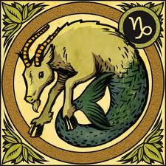
Capricórnio 22 de Dezembro a 20 de Janeiro
A cabra montesa trepa sempre mais e mais, até ao topo. Tem os pés firmes e nunca cai e sabe sempre para onde ir. Os outros animais não a conseguem apanhar simplesmente porque ela trepa mais alto e tem uma visão do mundo a partir de um local seguro no topo da montanha.
Os astrólogos acreditam que a cabra montesa é um bom símbolo para o signo de Capricórnio porque estas pessoas têm objetivo para os quais trabalham de forma árdua e continuada. Os Capricórnios são geralmente muito auto-disciplinados e bem sucedidos naquilo que fazem.
O mais importante para um capricorniano é a concretização de objetivos. Tem tendência a levar a vida a sério, e é importante para ele ser bom naquilo que faz. Precisa de sentir que tem uma habilidade, algo que consegue fazer melhor do que as outras pessoas.

Slide 42
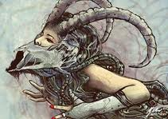
Capricórnio
Os Capricórnios são trabalhadores dedicados e muitos são excelentes professores, advogados e estadistas. São também sossegados e diplomatas e sabem ser subtis e usar de tacto no relacionamento com os outros.
Pode levar muito tempo até se conhecer bem uma pessoa do signo de Capricórnio porque, regra geral, ele é sério e tímido por natureza.
Capricórnio é um signo de Terra, tal como Virgem e Touro. Se você é Capricórnio, provavelmente irá descobrir que, com o passar dos anos, se tornará mais importante para si alcançar o sucesso em alguma coisa e granjear reconhecimento pelas suas capacidades.
O trabalho é muito importante para si. A vida familiar é igualmente importante, e pode ser apegado à história e à tradição. O seu dom único e especial é a sua determinação interior em ser bem sucedido naquilo que quer da vida, o que significa que provavelmente o conseguirá.

Slide 43
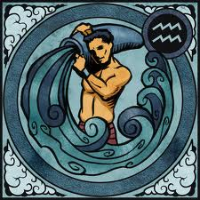
Aquário 21 de Janeiro a 18 de Fevereiro
O homem que carrega a cântaro de água partilha livremente a água com todos aqueles que têm sede.
Os astrólogos acreditam que este é um bom símbolo para as pessoas nascidas em Aquário porque são generosas na partilha dos seus dons com as outras pessoas.
Os aquarianos são geralmente humanitários. Isto significa que se interessam pelas pessoas e se preocupam com os outros, enquanto grupo.
Acreditam que todos são seus amigos, seja preto ou branco, rico ou pobre, bonito ou feio. Aquário é um signo amigável.

Slide 44
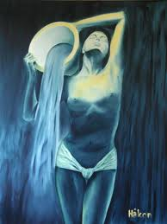
Aquário
Muitos aquarianos têm mentes exímias. São muito espertos em Ciências e especialmente interessados em tudo o que sirva para ajudar os outros. Nutrem, muitas vezes, um fascínio por engenhos e invenções, e alguns aquarianos tornam-se, eles próprios, inventores.
Outros podem apoiar movimentos políticos ligados a questões de liberdade e justiça. Os aquarianos não costumam ser muitos emotivos, porque estão mais interessados em trocar idéias e ajudar os outros.
Aquário é um signo de Ar, como Gêmeos e Balança. Se você pertence ao signo de Aquário, o seu dom único e especial é a sua tolerância e compreensão relativamente Às outras pessoas.
Tem a capacidade de perceber o que os outros realmente pensam e sentem, independentemente da forma como estão vestidos, ou de onde vêm, e as pessoas sentem a sua amizade porque o seu interesse por elas é genuíno. Com este dom, pode ajudar os outros a tirar o melhor partido das suas próprias vidas.

Slide 45
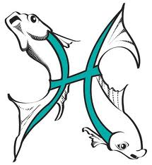
Peixes 19 de Fevereiro a 19 de Março
A vida no fundo do mar é muito diferente da vida em terra, e os peixes vivem num mundo onde existem muitas coisas secretas e escondidas, mistérios e estranhas belezas.
São também criaturas graciosas que nadam e deslizam através das suaves correntes de água. Os astrólogos acreditam que os peixes são um bom símbolo para os nativos deste signo. Muitas vezes, parecem deslizar pela vida de uma forma graciosa.
Adoram música e poesia e freqüentemente sonham acordados. Têm muitas vezes um mundo interior privado, um local especial e privado, mas podem ser profundamente solidários com a infelicidade de outras pessoas.
Os outros têm por vezes dificuldade em compreender as pessoas do signo de Peixes, porque sentem as coisas com muita profundidade e vêem muitas coisas na vida que não são perceptíveis a mentes mais práticas.

Slide 46
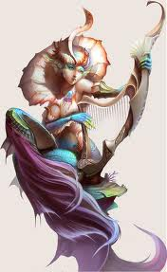
Peixes
Amam a magia e o mistério do oceano, e cenários selvagens e intocados. Muitas vezes, têm necessidade de se isolar, mas regressam sempre à companhia das outras pessoas, porque se sentem mais felizes quando têm algo ou alguém a quem se dedicar. Existe muito amor num indivíduo de Peixes.
Freqüentemente tornam-se escritores, artistas e músicos. Além disso, são muitas vezes profundamente religiosos.
Peixes é um signo de Água, como Caranguejo e Escorpião. Se você pertence a este signo, pode descobrir que, com o passar dos anos, se torna mais importante para si encontrar uma fé ou crença espiritual.
Pode ter uma imaginação viva, e os outros, que não partilham este dom, podem achar que sonha demasiado acordado. Mas estes sonhos são importantes para si e nunca deve ter receio dos momentos especiais em que se recolhe no seu mundo privado.

Slide 47
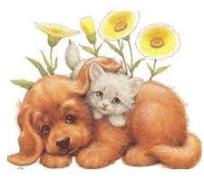
As Casas Astrológicas
1ª Casa (Ascendente) – A personalidade individual
Juntamente com o sol e a lua, o ascendente é um dos fatores mais importantes num horóscopo. O signo no princípio da primeira casa diz-nos imenso acerca da personalidade de uma pessoa, do seu temperamento e da sua constituição. Tipifica a nossa reação instintiva e mostra como nos apresentamos ao mundo. O planeta que rege o signo ascendente é de particular importância para a interpretação.
2ª Casa – Valores Morais e Financeiros
A segunda casa e os seus ocupantes falam-nos acerca das condições materiais, da necessidade de comprar e da forma como lidamos com os haveres e as coisas materiais. Isto inclui a relação com o nosso próprio corpo.
3ª Casa – Comunicação e Aprendizado básico
A terceira casa e todos os planetas que a ocupam falam-nos da forma como nós comunicamos na vida diária e das relações que determinam o nosso quotidiano.

Slide 48
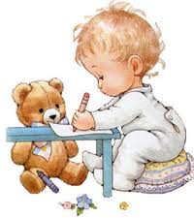
As Casas Astrológicas
4ª Casa – Famílias e Origens
Esta casa descreve a nossa origem, a casa de família e as circunstâncias que influenciam a infância e a juventude. Descreve como nos relacionamos com a "família", a nossa atitude para com "o lar". A figura do pai e a relação com o pai real também é aqui que se encontra.
5ª Casa – Prazer e Criatividade
Esta é a casa da sexualidade e erotismo, mas também da vontade de brincar e todos os tipos de expressão criativa. Esta casa também descreve como nos relacionamos com as crianças, com o prazer e o divertimento.
6ª Casa – Trabalho e Saúde
A sexta casa descreve as circunstâncias que nos rodeiam na nossa vida diária, incluindo o ambiente de trabalho e a rotina. Isto inclui o nosso comportamento para com os subordinados. A higiene e o cuidado com o corpo também aqui se encontram, assim como a tendência para contrair doenças.

Slide 49
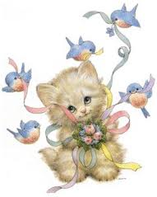
As Casas Astrológicas
7ª Casa - Relações
O signo descendente e os planetas que ocupam a sétima casa dizem-nos como selecionamos os nossos parceiros e descreve as associações e relações que nós procuramos. Muitas vezes somos involuntariamente atraídos para pessoas cujos horóscopos têm uma grande ênfase no signo que está na nossa sétima casa.
8ª Casa – Perda e Propriedade Comum
A oitava casa mostra como nos relacionamos com os bens comuns e como lidamos com as perdas materiais. Os impostos que pagamos todos os anos são um bom exemplo disto e mostra como estas áreas estão estreitamente ligadas. A astrologia tradicional defende que esta casa tem uma afinidade com a morte e todas as coisas metafísicas. A morte seria então a perda material última. De entre outras coisas, o estudo da metafísica pode ser uma forma bastante diferente de lidar com esta perda, que inevitavelmente nos espera a todos.
.
9ª Casa – Filosofia, Estrangeiro e Ensino Superior
A nona casa descreve a nossa aprendizagem espiritual, a filosofia de vida e a nossa visão do mundo. Isto é de fato, freqüentemente influenciado pelas viagens a países estrangeiros. As atitudes tidas e formadas nesta casa podem influenciar em muito os temas da décima casa.

Slide 50
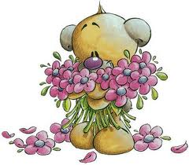
As Casas Astrológicas
10ª Casa (MC) – Carreira e Ideal de Vida
Esta casa é de particular importância, já que afeta não só a nossa escolha profissional e o nosso chamamento – é também muito importante para o nosso desenvolvimento em geral, aquilo em que nos tornamos. Isto prolonga-se pela nossa vida fora. De acordo com a tradição, bem como com experiências mais recentes, esta casa descreve a imagem da mãe e a relação com a mãe real.
11ª Casa – Amigos e Projetos para o futuro
A décima primeira casa mostra como nos relacionamos com os amigos, benfeitores e professores – as pessoas que nos querem bem ou com quem podemos aprender. Também nos mostra a nós nesse papel. Esta casa mostra como nos relacionamos com a sociedade em que vivemos.
12ª Casa – Frustrações, Espiritualidade e Karma
Esta casa representa aquelas esferas da vida onde o indivíduo já não representa um papel, onde nós recuamos para um enorme buraco ou nos deixamos cair nele. A astrologia tradicional vê os hospitais, prisões e instituições psiquiátricas nesta casa. Está também associada a mosteiros e outros retiros.

Slide 51
FIM

